Slide 1
«Всемирный день прав ребёнка»

Slide 2
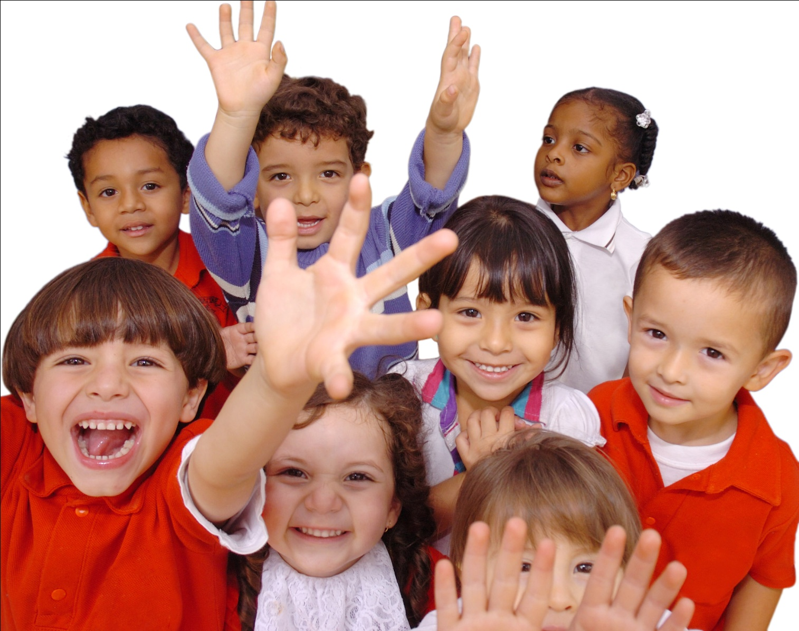
«Дети – наше будущее»

Slide 4
Наши права:
Право на жизнь.
Право на защиту от всех форм насилия, грубого отношения.
Право на образование.
Право на отдых и досуг.
Право на заботу и воспитание родителями.
Право на имя при рождении.
Право на медицинскую помощь.
Право иметь имущество.
Право свободно выражать свои взгляды.
Право на свободное перемещение.
Право на всестороннее развитие и уважение человеческого достоинства.
Право на защиту своих прав и законных интересов родителями.
Право на личную жизнь, семейную жизнь, неприкосновенность жилища.

Slide 5
«Право на жизнь»

Slide 6
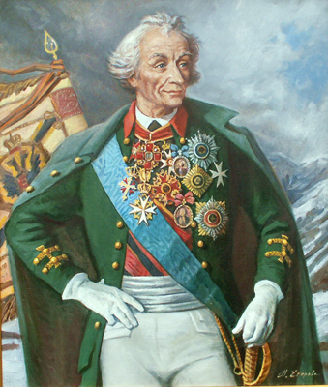

Slide 7
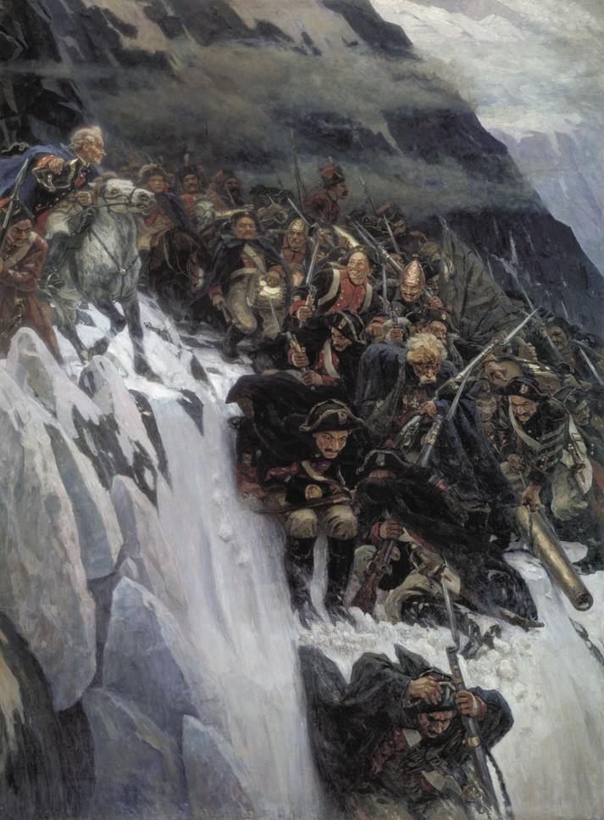
И. Суриков «Переход Суворова через Альпы»

Slide 8
«Право ребёнка на защиту от всех форм насилия, грубого отношения и эксплуатации»

Slide 12
«Детство – это я и ты»

